Slide 1
Отчет о проведении «месячника безопасности» в МКОУ «С(К)ОШОВОВЗ» города Оханска 2022 – 2023 учебный год

Slide 2
План проведения Месячника безопасности детей
Цель: повышение безопасности детей в начале учебного года, восстановление после школьных каникул навыков безопасного поведения на дорогах, в транспорте и в быту, а также адекватных действий при угрозе возникновения пожара и других чрезвычайных ситуаций.
Задачи:
Содействовать формированию сознательного и ответственного отношения к личной безопасности;
Способствовать привитию знаний и умений распознавать и оценивать опасные ситуации, определять способы защиты;
Уметь оказывать само и взаимопомощь;
Формировать у учащихся правила поведения, обеспечивающих личную и общественную безопасность;
Расширять и углублять знания педагогов и учащихся по противодействию ЧС в образовательных учреждениях;
Способствовать воспитанию у учащихся чувства патриотизма, высокой бдительности, коллективизма, взаимного уважения и понимания среди учащихся.

Slide 3
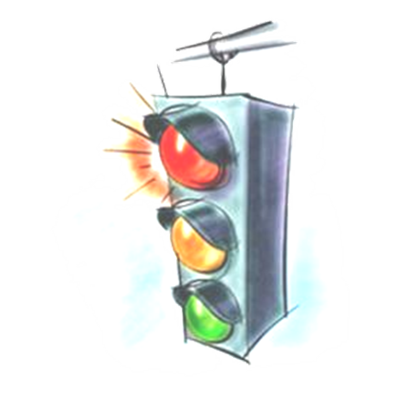
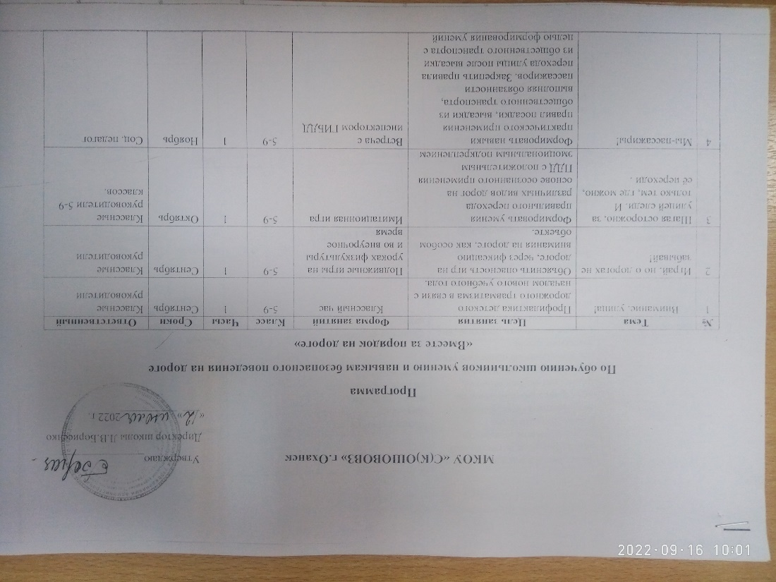
Программа для школьников
В школе разработаны обучающие программы для школьников по безопасности дорожного движения «Вместе за порядок на дороге» на 2022 – 2023 учебный год

Slide 4
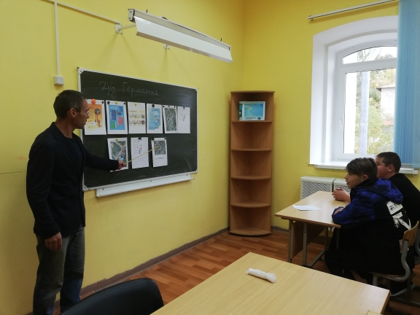
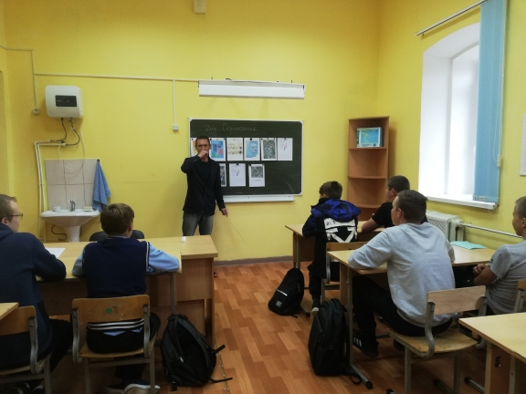
Открытый урок ОБЖ 2.09.2022
Содержание урока было направлено на восстановление у детей навыков безопасного поведения после продолжительных каникул, в частности отработка навыков действий при возникновении пожара. Во время урока ребята на практике отработали правила поведения при пожаре. Урок подготовил и провел учитель ОБЖ МКОУ «С(К)ОШОВОВЗ города Оханска Дорогин В.А.

Slide 5
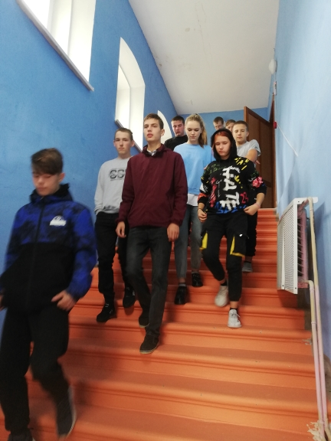
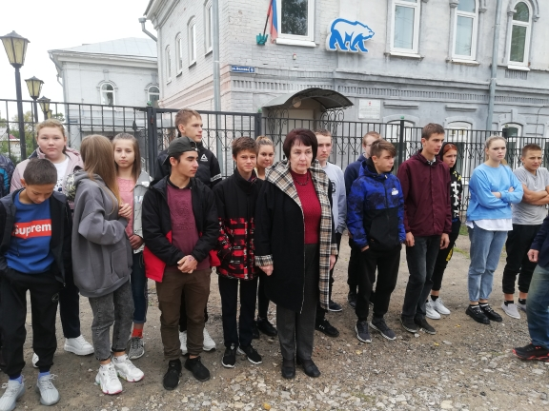
Учебная эвакуация
В рамках месячника безопасности прошли практические занятия с обучающимися и работниками учреждения по отработке плана эвакуации на случай возникновения пожара (76 обучающихся 26 педагога).

Slide 6
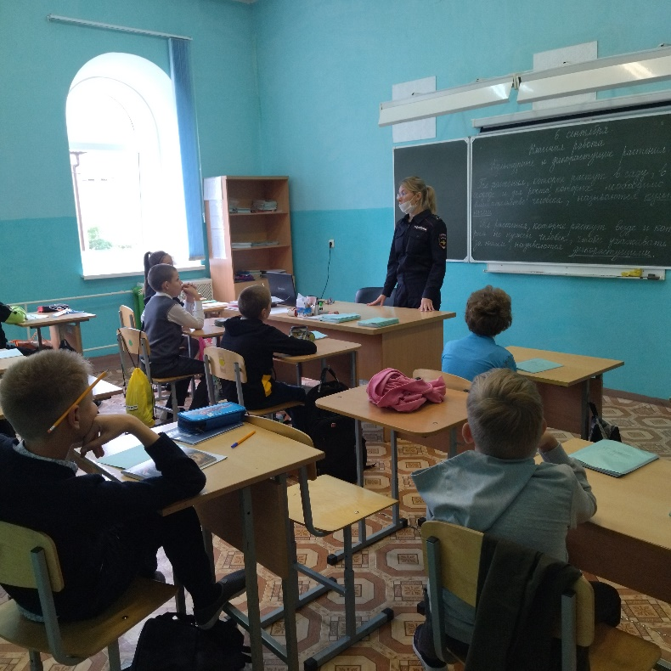
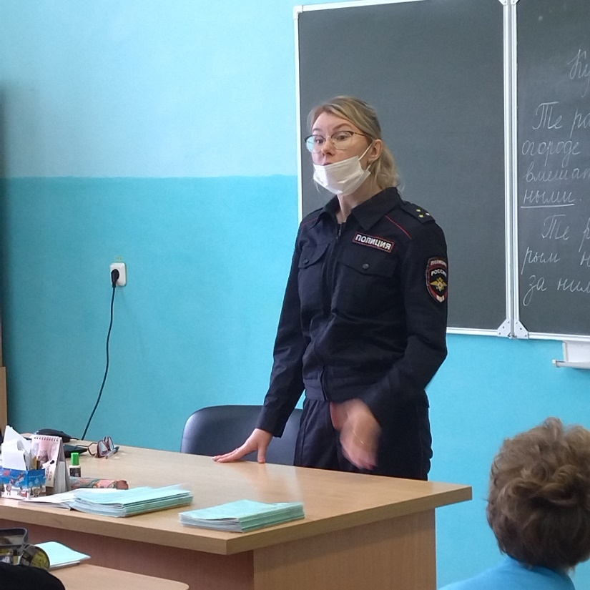
День инспектора ПДН
6 сентября в рамках месячника безопасности для обучающихся 5 - 6 классов Урок Безопасности «Безопасность в быту. Как защитить себя от Интернет-угроз?» (24 человека)

Slide 7
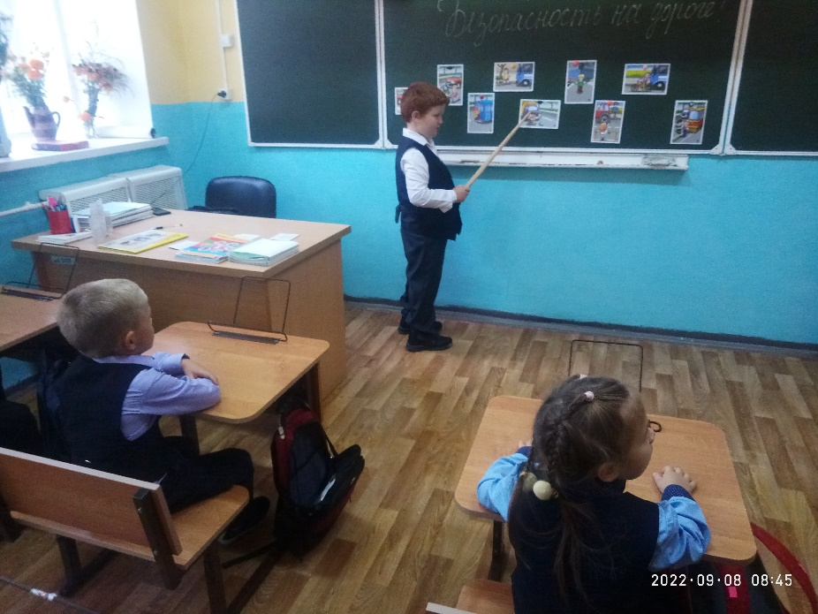
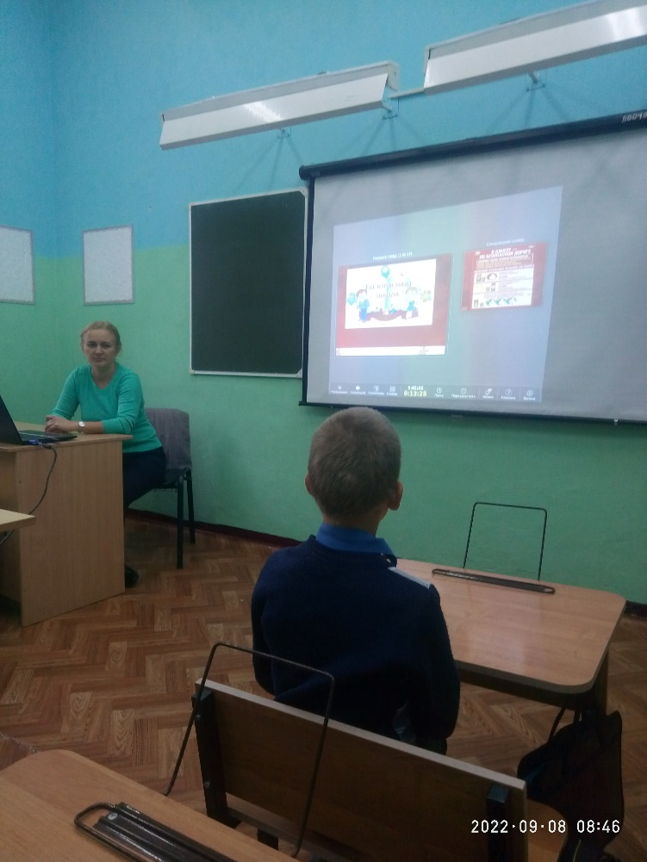
День безопасности
8 сентября в рамках месячника безопасности для обучающихся 1- 4 – проведена беседа «Безопасный путь в школу. Поведение в школе и быту.» (14 человек)

Slide 8
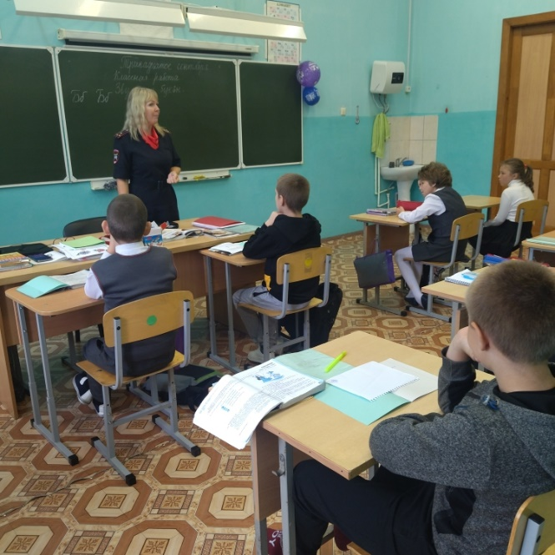
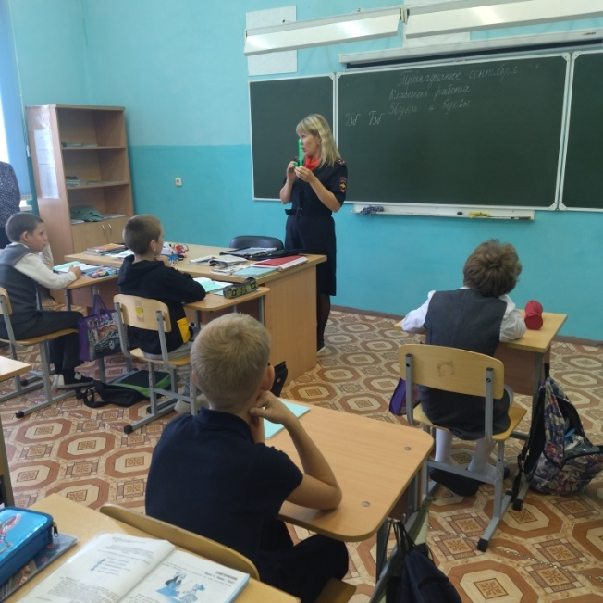
День инспектора ПДН
9 сентября Час общения по теме «Мои права и обязанности». Затронуты такие темы как получение знаний по правовой ответственности за совершение правонарушений, преступлений и общественно-опасных деяний несовершеннолетними. Меры ответственности за совершение таких преступлений, как кража, грабеж, вымогательство, причинение телесных повреждений, вандализм, употребление ПАВ (19 человек)

Slide 9
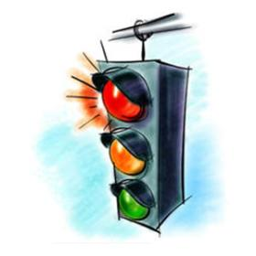
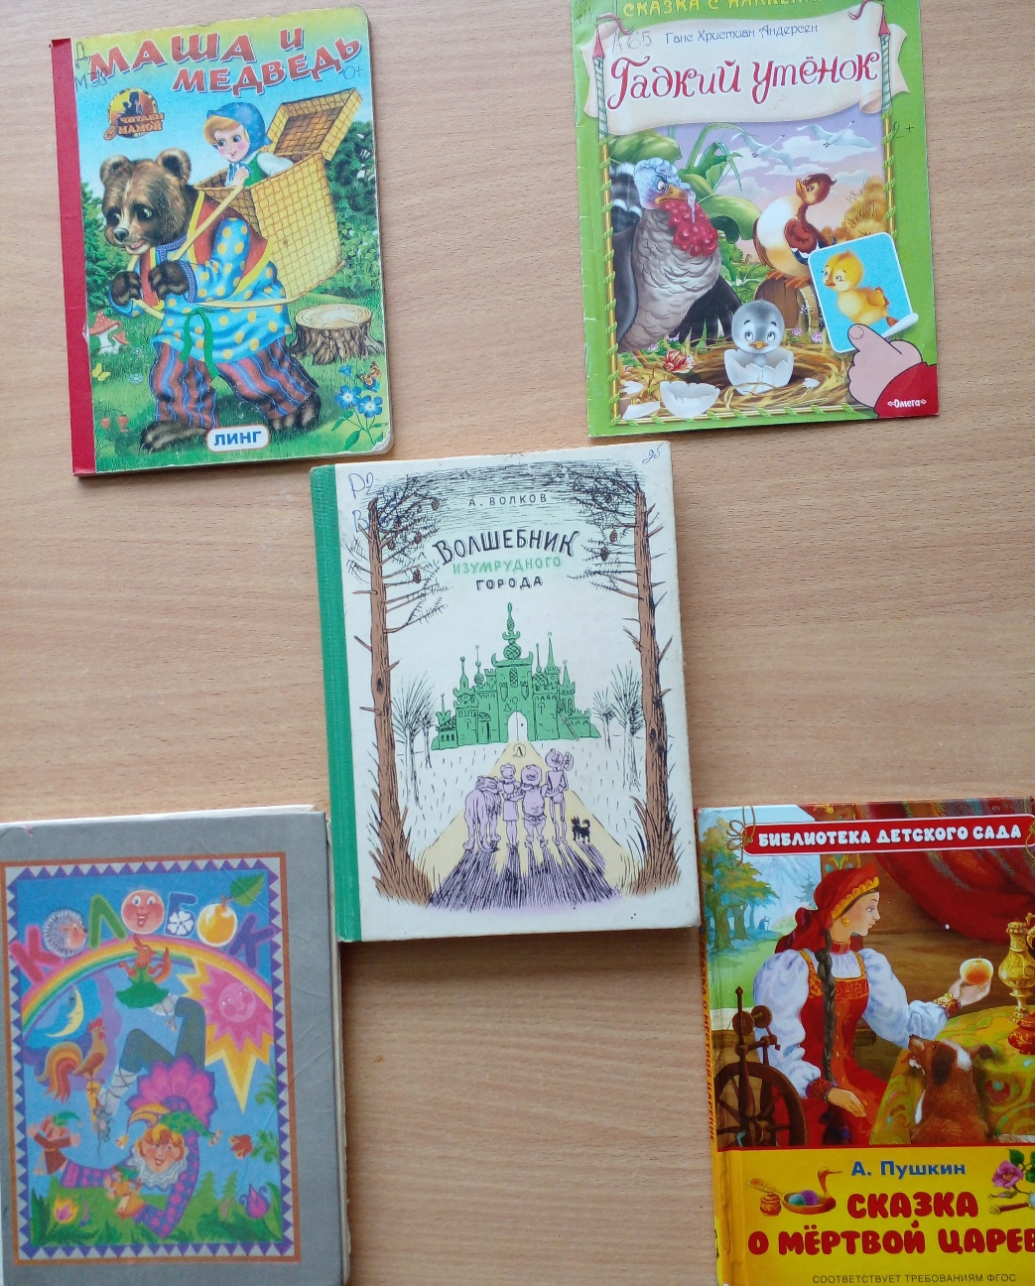
«Викторина по сказкам»

Slide 10
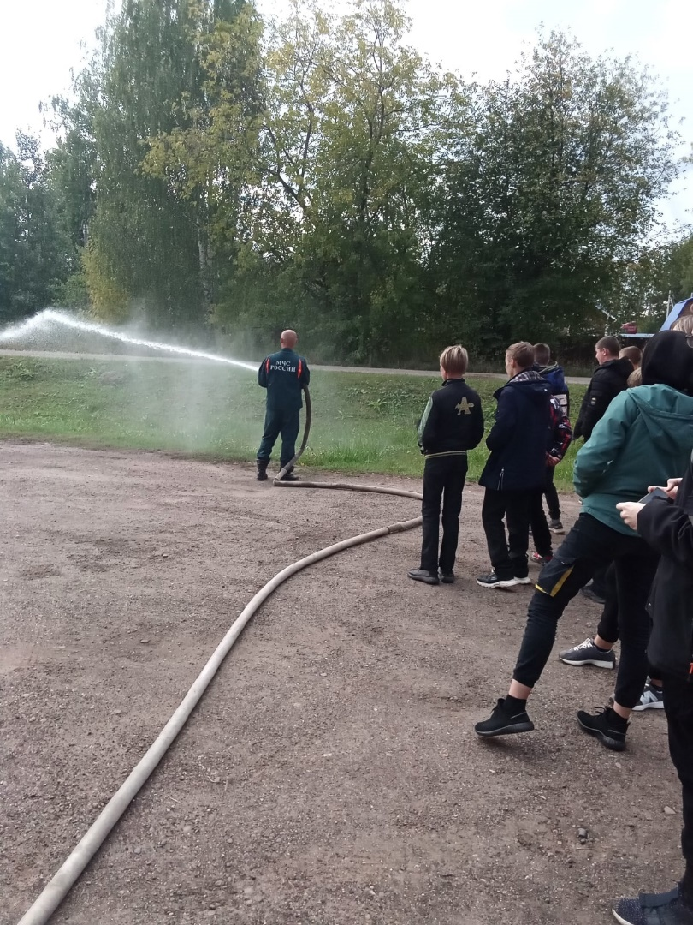
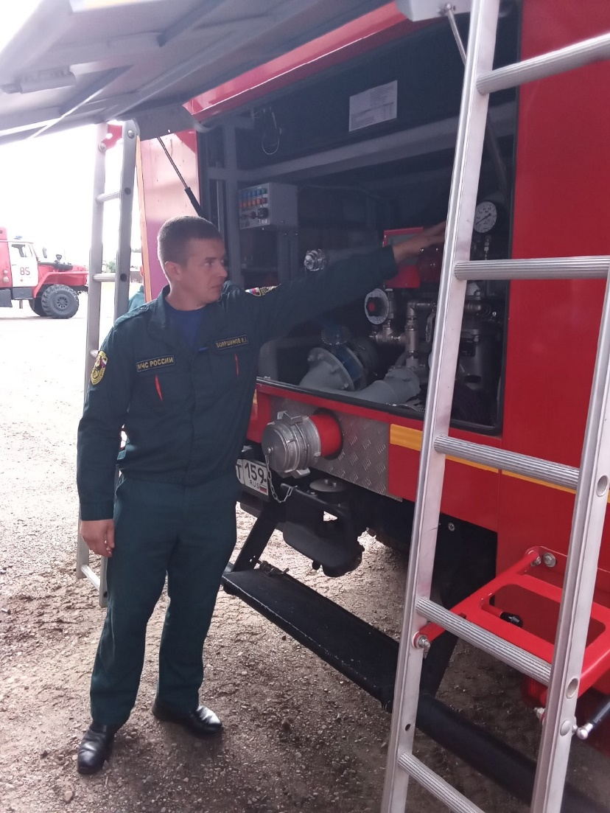
Экскурсия в пожарную часть
В целях повышения образовательного уровня детей и участия их в обеспечении пожарной безопасности, проведена экскурсия в пожарную часть города Оханска (15 человек)

Slide 11
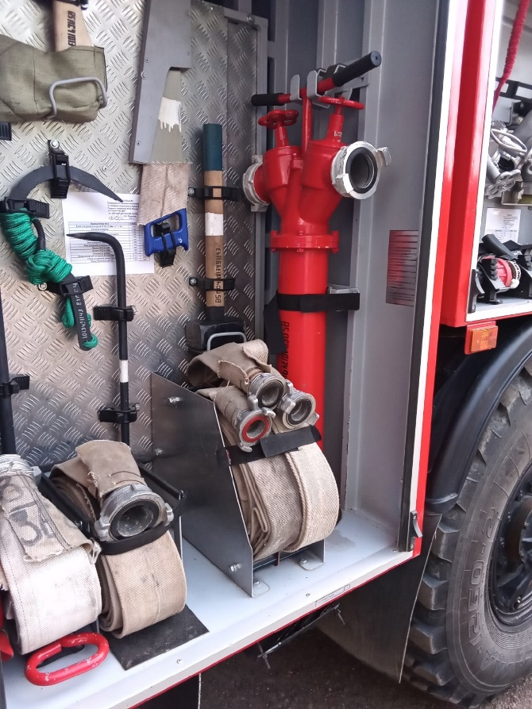
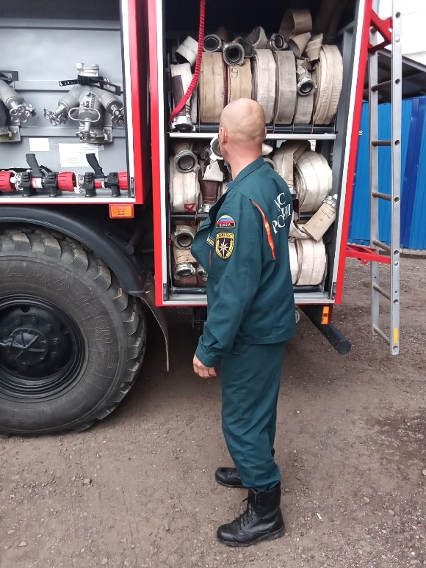
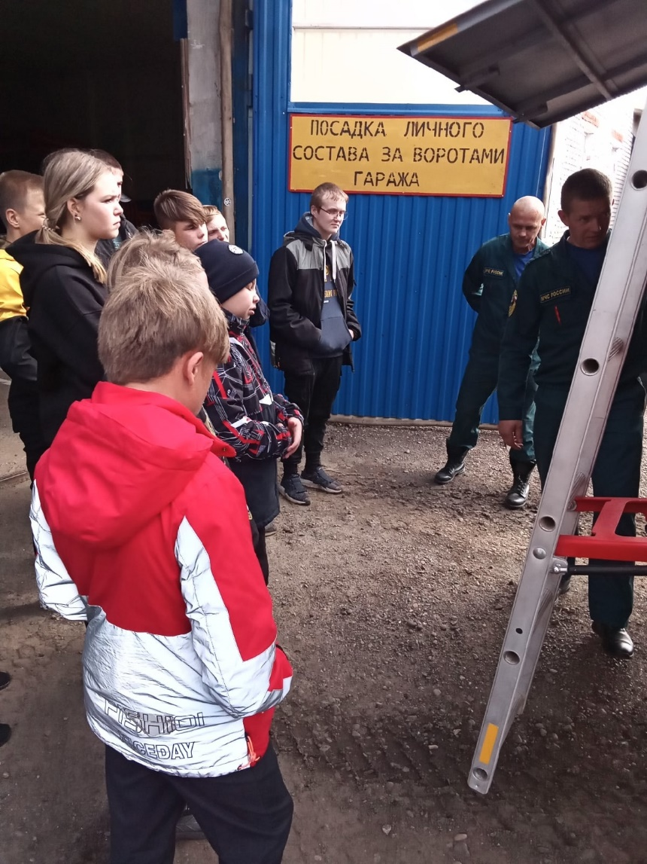
Экскурсия в пожарную часть

Slide 12
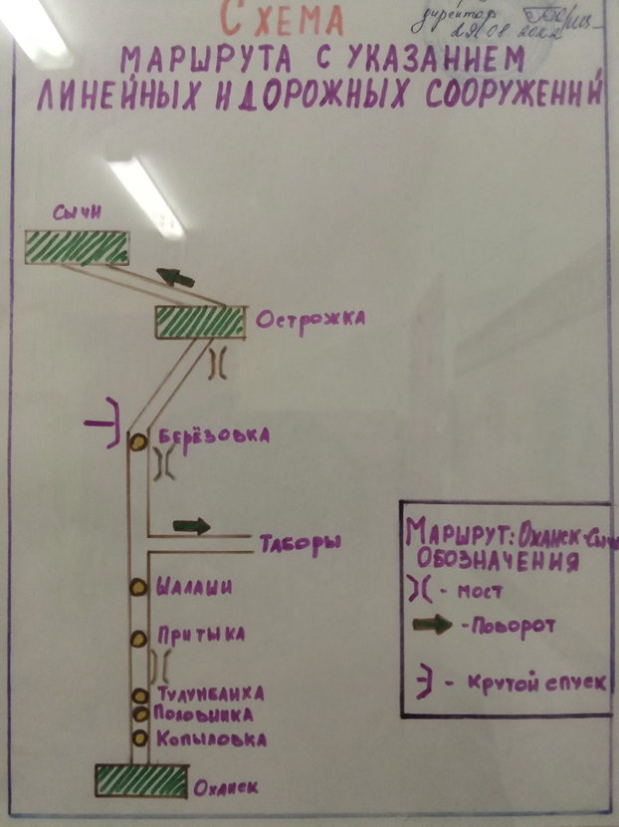
Схема маршрута
В начале учебного года составлен паспорт дорожной безопасности
МКОУ «С(К)ОШОВОВЗ»

Slide 13
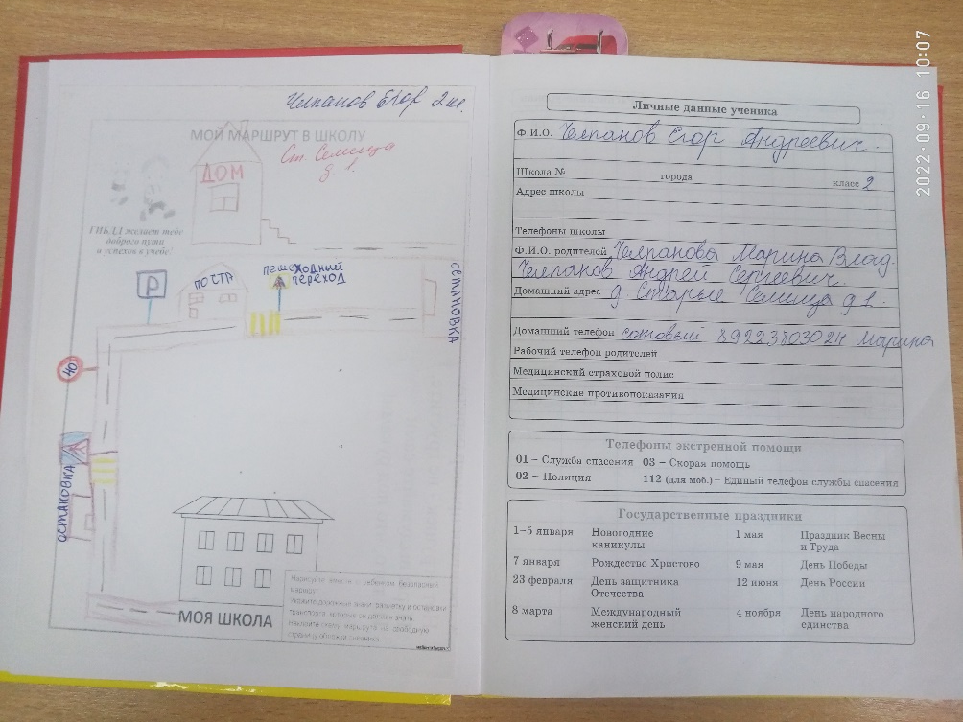
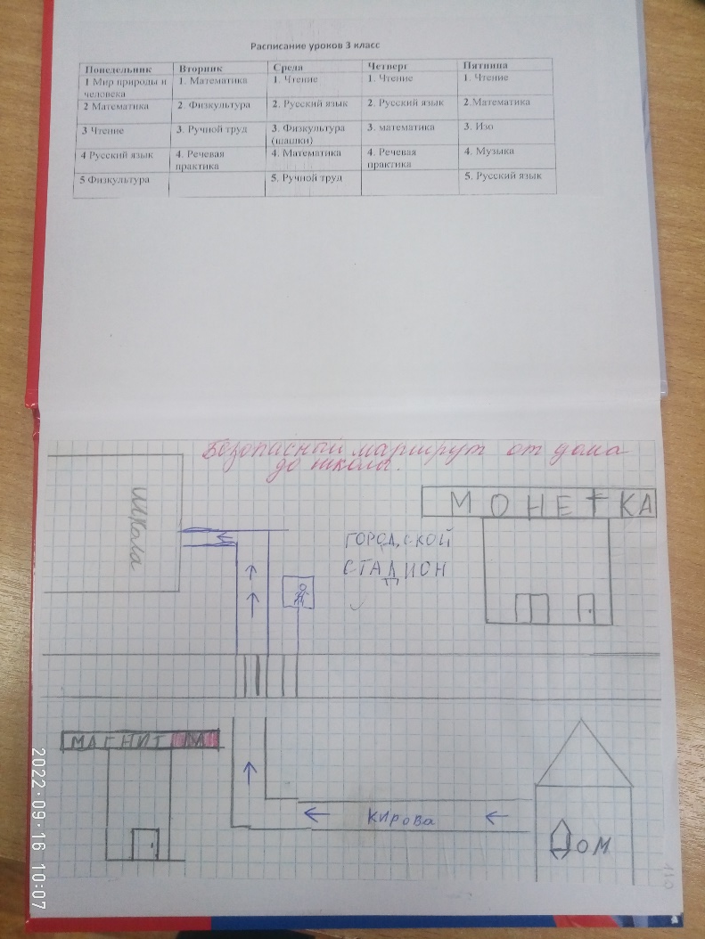
Индивидуальные маршруты
Обучающиеся 1-11 классов (76 человек) составили Маршрутный лист «Моя дорога от школы до дома», на котором отметили опасные места, требующие особого внимания, и вклеили их в дневник.
Схемы безопасного маршрута
обучающихся

Slide 14
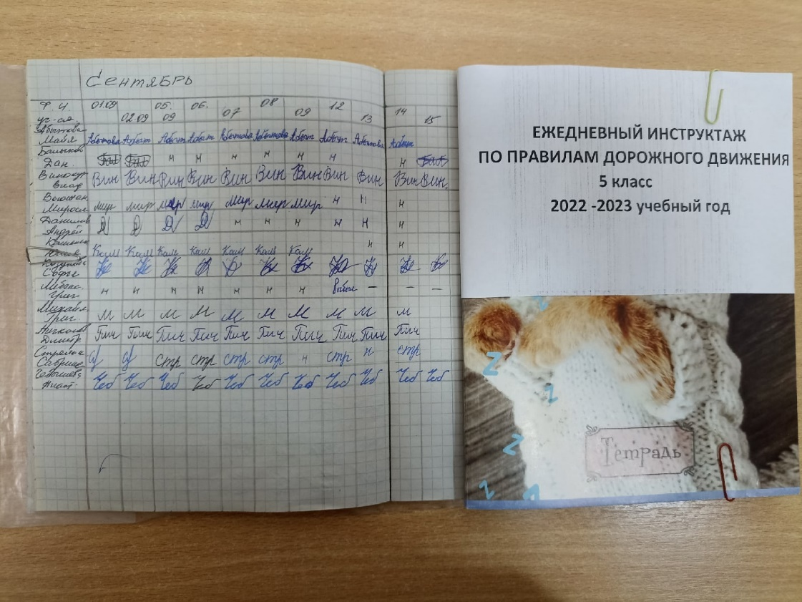
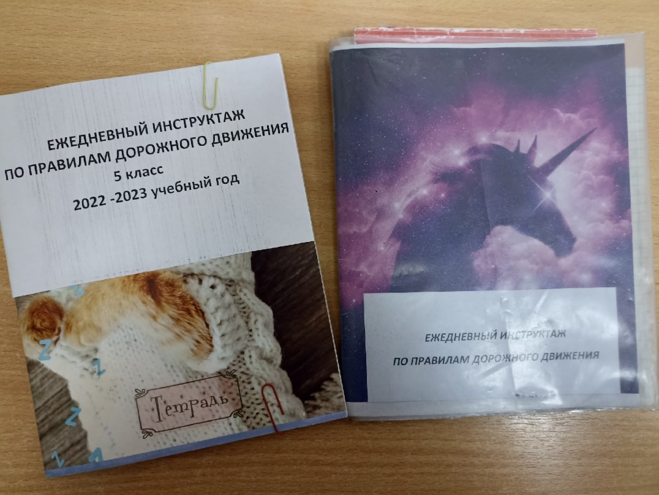
Ведение журнала инструктажей по ТБ

Slide 15
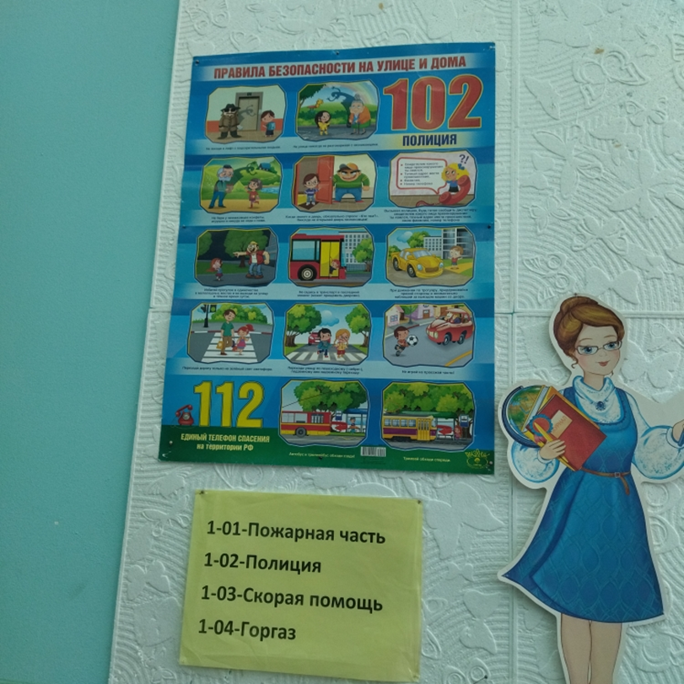
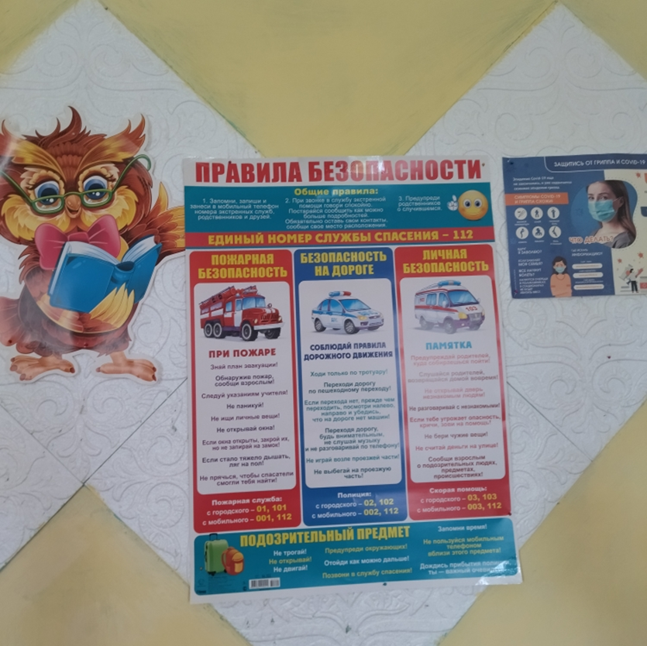
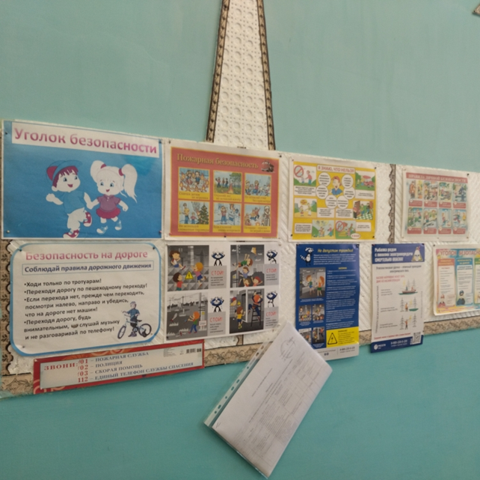
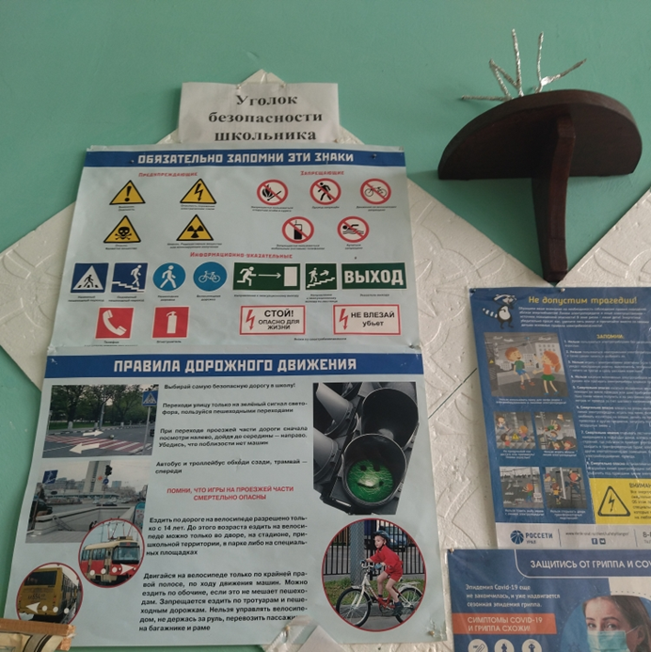
В каждом классе созданы уголки по безопасности

Slide 16
Уголок ПДД в фойе школы

